Slide 1

স্বাগতম

Slide 2
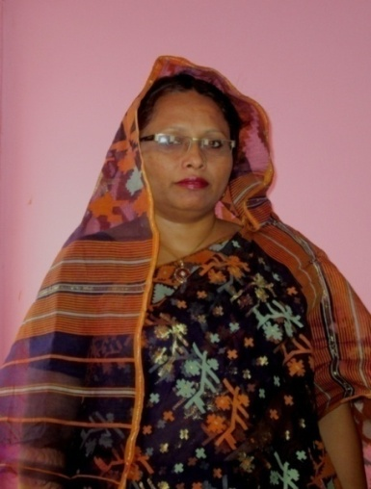
পরিচিতি
নাজমুন নাহার
মোহাম্মদপুর সরকারি উচ্চ বিদ্যালয়
ঢাকা।
শ্রেণি – নবম
বিষয় – বাংলা দ্বিতীয় পত্র

Slide 3
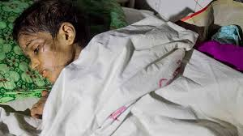
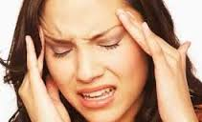
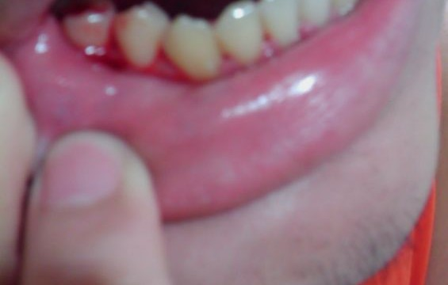
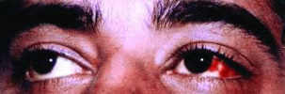
জ্বর
মাথাব্যথা
ডেঙ্গুজ্বর

Slide 4
উপসর্গ
ও
তৎসম উপসর্গ

Slide 5
শিখন ফল
এই পাঠ শেষে শিক্ষার্থীরা ...
১। উপসর্গ কী তা বলতে পারবে।
২। উপসর্গের প্রকারভেদ বলতে পারবে।
৩। তৎসমউপসর্গ প্রয়োগে শব্দ লিখতে পারবে।

Slide 6
মান
অভি
অনু
পরি
অপ
অনুমান
পরিমাণ
অপমান
অভিমান
প্র
প্রমাণ
ধাতু বা শব্দের পূর্বে কতিপয় সুনির্দিষ্ট অব্যয় জাতীয় শব্দাংশ যুক্ত হয়ে সাধিত শব্দে অর্থের পরিবর্তন , সম্প্রসারণ , বা সংকোচন ঘটিয়ে থাকে এদের বলা হয় উপসর্গ

Slide 7
উপসর্গ
বাংলা
সংস্কৃত
বিদেশি

Slide 8
প্র,পরা,অপ,সম,নি,অনু ,অব ,
নির,দুর,বি,অধি,সু,উৎ, পরি ,
প্রতি,অতি,অপি,অভি,উপ,আ =২০টি তৎসম উপসর্গ

Slide 9
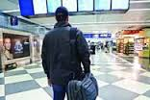
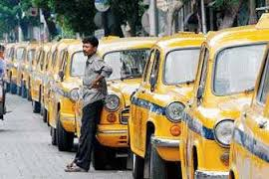
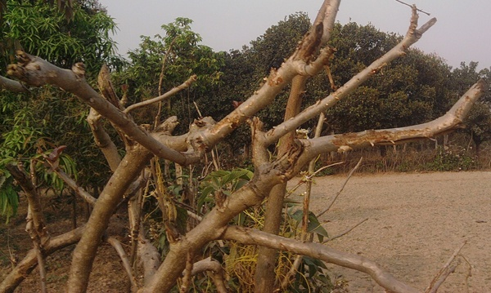
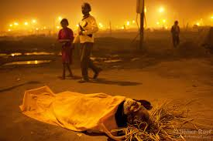
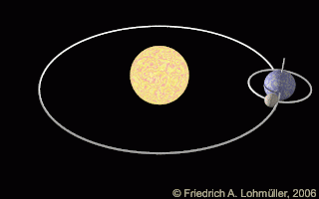
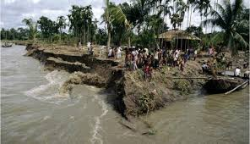
অনু
গমন
অনুগমন
অবহেলা
অব
হেলা
দুর্গতি
দূর
গতি

Slide 10
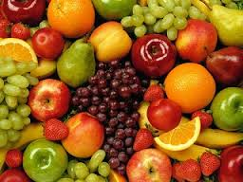
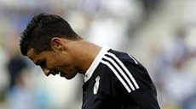
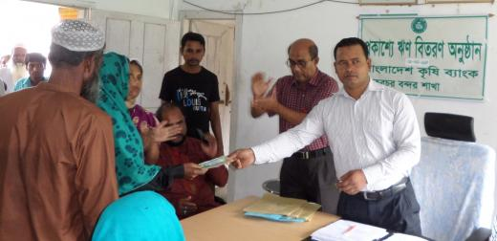
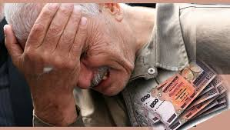
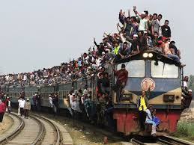
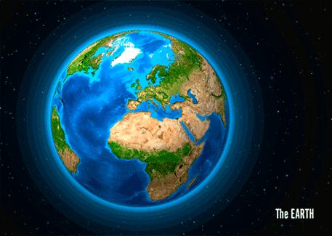
বি
ফল
বিফল
উত্তোলন
উৎ
লোন
পরিভ্রমন
পরি
ভ্রমন

Slide 11
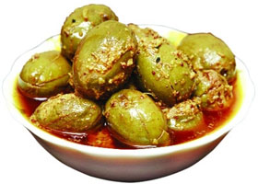
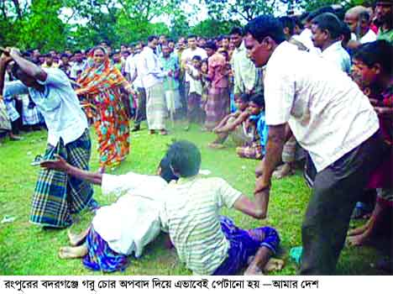
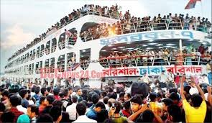
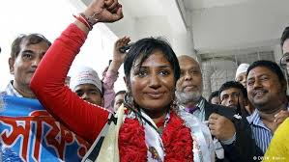
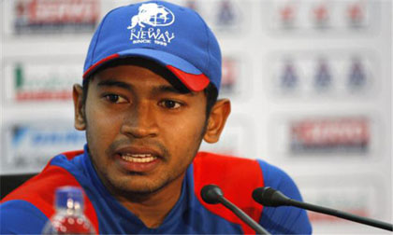
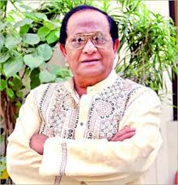
অতি
আচার
অত্যাচার
যাত্রী
অভি
অভিযাত্রী
অধি
নায়ক
অধিনায়ক

Slide 12
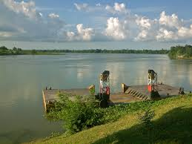
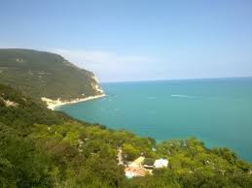
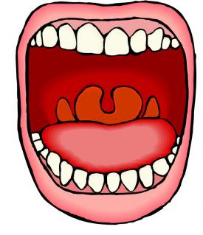
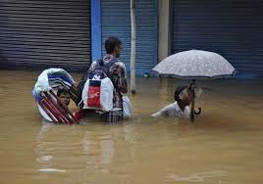
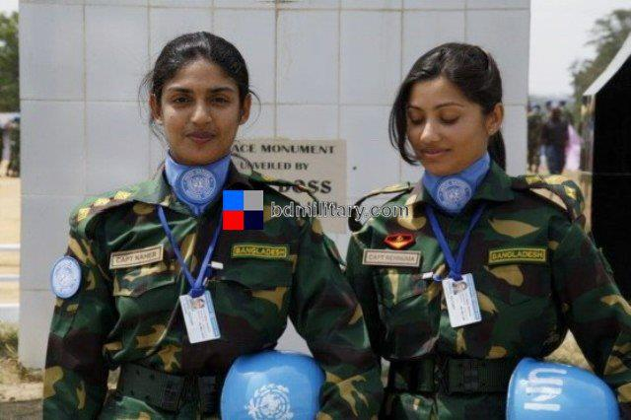
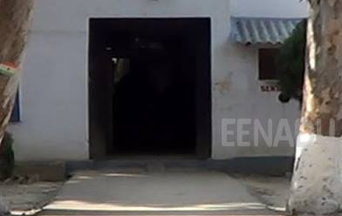
উপ
কূল
উপকূল
আ
কণ্ঠ
আকণ্ঠ
সমকক্ষ
সম
কক্ষ

Slide 13
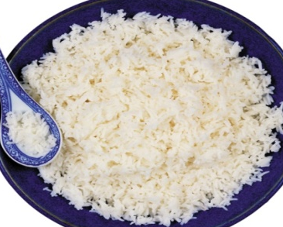
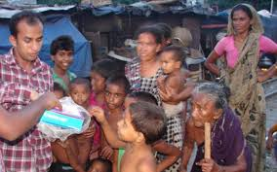
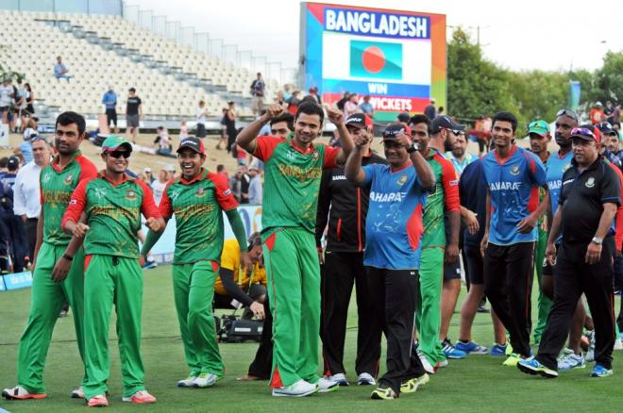
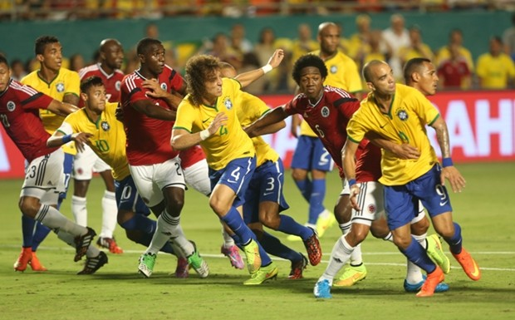
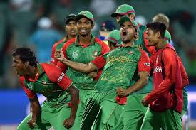
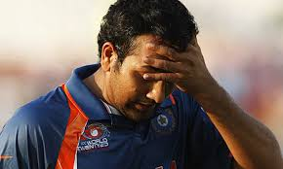
নির
অন্ন
নিরন্ন
প্রতি
পক্ষ
প্রতিপক্ষ
পরা
জয়
পরাজয়

Slide 14
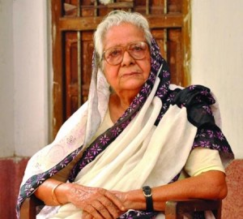
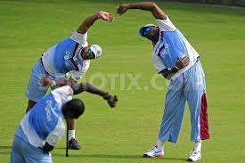
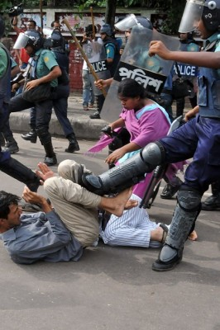
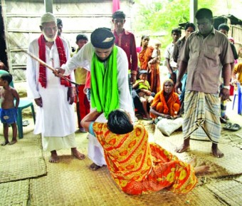
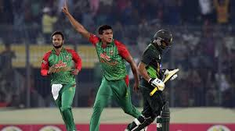
প্র
অপি
প্রখ্যাত
অপিনিহিতি
অপ
সু
অপমান
নি
সুসংবাদ
নির্দয়

Slide 15
তৎসম উপসর্গ যোগে গঠিত শব্দ – আ,সু,বি,নি
আ- আকণ্ঠ , আমরণ , আসমুদ্র (পর্যন্ত)
- আরক্ত, আভাস (ঈষৎ)
- আদান ,আগমন (বিপরীত)
সু- সুকণ্ঠ , সুকৃতি , সুচরিত্র , সুপ্রিয়, সুনীল (উত্তম)
- সুগম,সুসাধ্য ,সুলভ (সহজ)
- সুচতুর , সুকঠিন, সুধীর, সুনিপুণ , সুতীক্ষ্ণ (আতিশয্য)
বি- বিধৃত , বিশুদ্ধ , বিজ্ঞান,বিবস্র, বিশুষ্ক, (বিশেষ)
- বিনিদ্র, বিবর্ণ , বিশৃঙ্খল ,বিফল,(অভাব)
- বিচরণ ,বিক্ষেপ (গতি)
- বিকার, বিপর্যস্ত , (অপ্রকৃতস্থ )
নি- - নিবৃত্তি ,(নিষেধ)
- নিবারণ ,নির্ণয় , (নিশ্চয়)
- নিদাঘ, নিদারুণ ( আতিশয্য ) । - নিষ্কলুষ , নিষ্কাম(অভাব)

Slide 16
বিদেশি
ফারসি আরবি ইংরেজি হিন্দি,উর্দু
কার আম ফুল হর
দর খাস হাফ হররোজ
না
ফি
বে গর
নিম লা
বদ হেড
বর সাব
ব হরমাহিনা
কম হরকিসিম

Slide 17
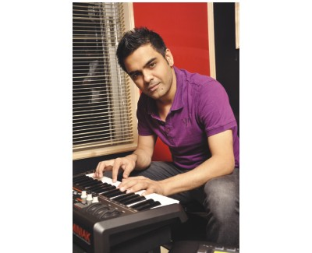
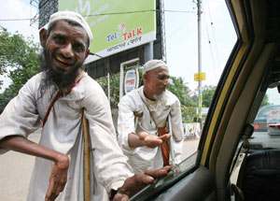
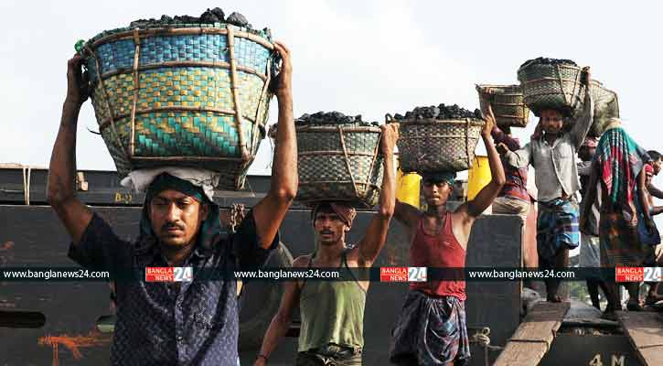

দলীয় কাজ
উপসর্গগুলো ছবির সাথে মিল করে নতুন শব্দ গঠন কর -
বি , সু দূর ,অনু

Slide 18
মূল্যায়ন
১। উপসর্গ কাকে বলে ?
২। উপসর্গ কত প্রকার ও কি কি ?
৩। প্র, সম ,পরা , উপ উপসর্গ গুলি থেকে নতুন শব্দ গঠন কর ।

Slide 19
বাড়ির কাজ
১০টি তৎসম উপসর্গ থেকে নতুন শব্দ গঠন করে নিয়ে আসবে। ।

Slide 20

ধন্যবাদ

